Slide 1
FreestyleTrainings Systeem
Esther Willems
EP42

Slide 2
Emiel Voest
Ontwikkelaar
Utrecht
Dansleraar
ORUN
1989
samenvoegen

Slide 3
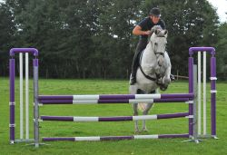
Wat is het doel van de methode?
Ondersteunende training
Opleiden
Oplossen
Uiteindelijk doel

Slide 4
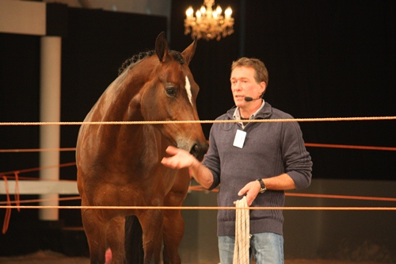
Hoe werkt de methode?
Geweld
Cursussen
Paard en eigenaar
Gezamenlijk
Afzonderlijk
elementen

Slide 5
Basis trainingspiramide

Slide 6
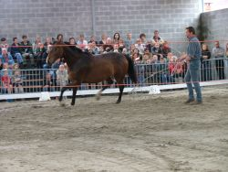
Loswerken
Geheel los
Lichaamstaal
Communicatie

Slide 7
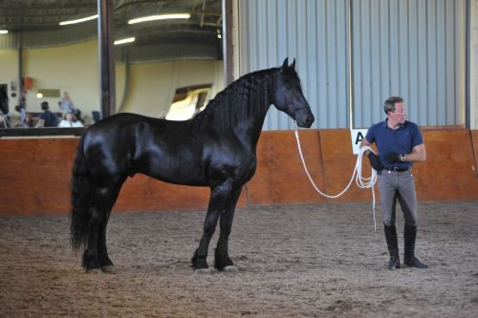
Grondwerk
Freestyle halster
Leadrope
Tegengestelde reflex

Slide 8
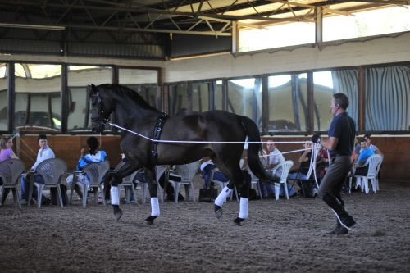
Dubbele lijnen
Schakel
Verbeteren
Balans

Slide 9
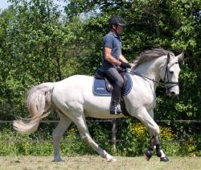
Rijden
Discipline
Kwaliteit
Kracht
Souplesse
Balans
Rust
Atletisch vermogen

Slide 10
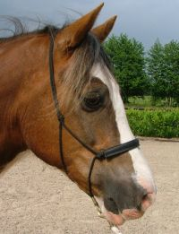
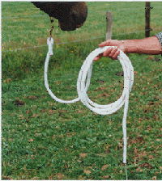
Mijn mening
Voordeel
Geweld
Nadeel
Zweverig

